Slide 1
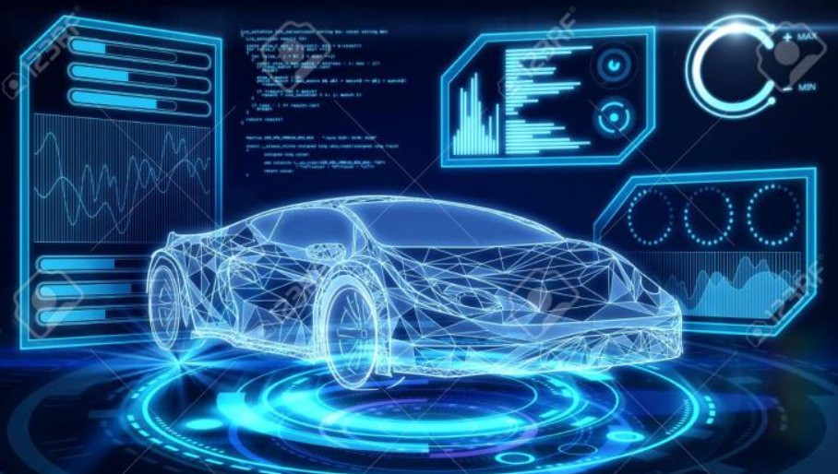
Liga AC LABS – Active Safety System in Automotive
Team 1: Georgevici-Presură Giulia-Olivera
Țaran Laurențiu-Octavian
Muntean Costin-Alexandru
Dumitrescu Alexandru-Gabriel

Slide 2

CUPRINS
1.Introduction
2.Requirements
3.Result
4.Conclusion

Slide 3

1.Introduction

Slide 4
1.Introduction
TEAM 1
Georgevici-Presură Giulia-Olivera
Țaran Laurențiu-Octavian
Muntean Costin Alexandru
Dumitrescu Alexandru-Gabriel
Coordonator: Natanael Florea

Slide 5
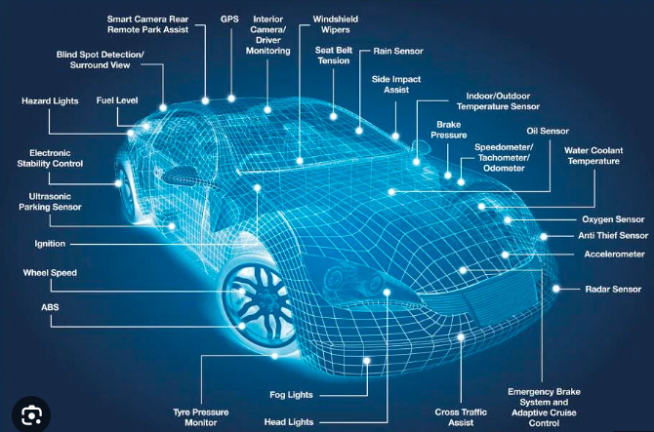
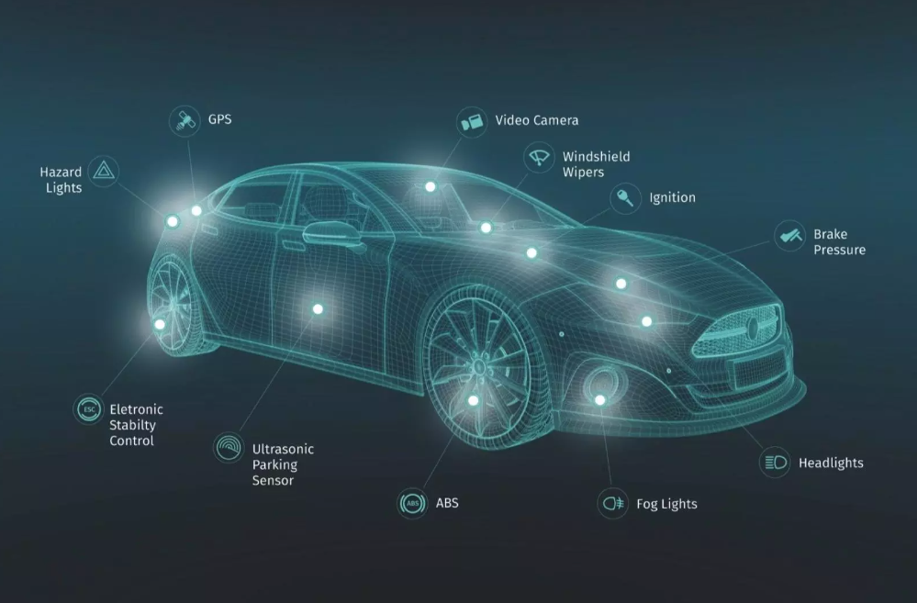

1.Introduction
ABS (Anti-Lock Braking System)
ESC (Electronic Stability Control)
What are active safety systems in cars?
.
TC (Traction Control)
HAC (Hill Assist Control)

Slide 6
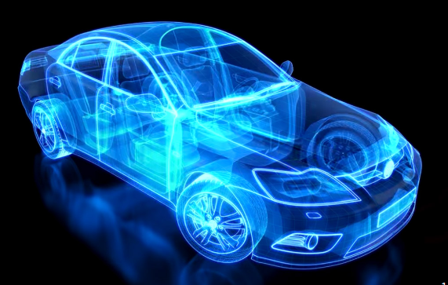
1.Introduction
Scop
Imitarea situațiilor cotidiene
Premisa​
Învațarea conceptelor si punerea lor in practică

Slide 7
2.Requirements
FRÂNAREA DE URGENȚĂ
MENȚINEREA UNEI VITEZE ȘI DISTANȚE PRESTABILITE
DEPAȘIREA OBSTACOLELOR AFLATE PE TRASEU
PARCAREA LATERALĂ
URMĂRIREA TRASEULUI UNEI TRAIECTORII

Slide 8

3.Result

Slide 9

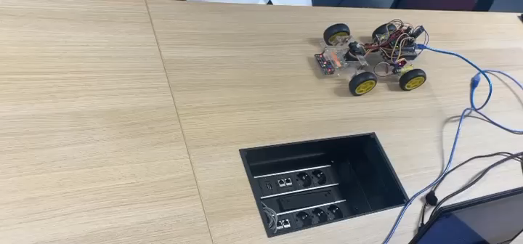
1.FRÂNAREA DE URGENȚĂ

Slide 10
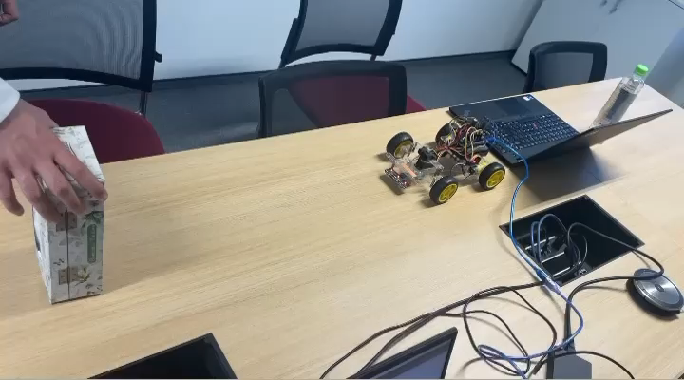
2. MENȚINEREA UNEI VITEZE ȘI DISTANȚE PRESTABILITE​

Slide 11
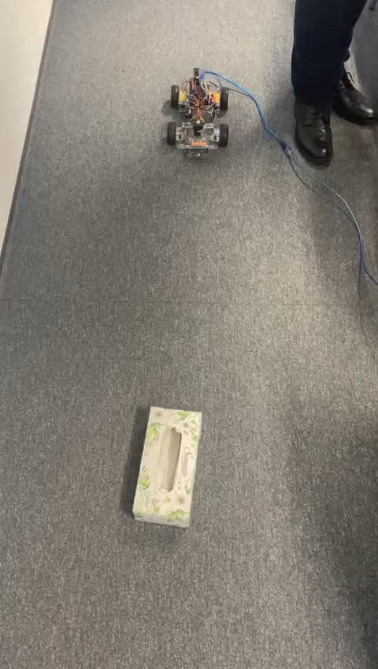
3. DEPAȘIREA OBSTACOLELOR AFLATE PE TRASEU

Slide 12
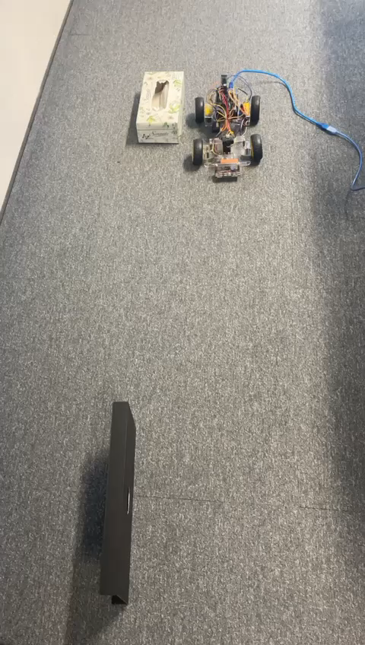
4.PARCAREA LATERALĂ

Slide 13

4.Conclusion

Slide 14
4.Conclusion
Aptitudini dobândite după laborator:
Familiarizarea si înțelegerea mediului de lucru cu placa Arduino si componente/senzori
Abilități de comunicare
Integrare in echipă

Slide 15

.
Probleme întâmpinate pe parcursul laboratorului:
Limitări tehnice ale mașinii
Management ineficient al timpului

Slide 16

.
Vă mulțumim!

